Slide 1
Introducere HUB & software (PYTHON)
By Sanjay and Arvind Seshan

Slide 2
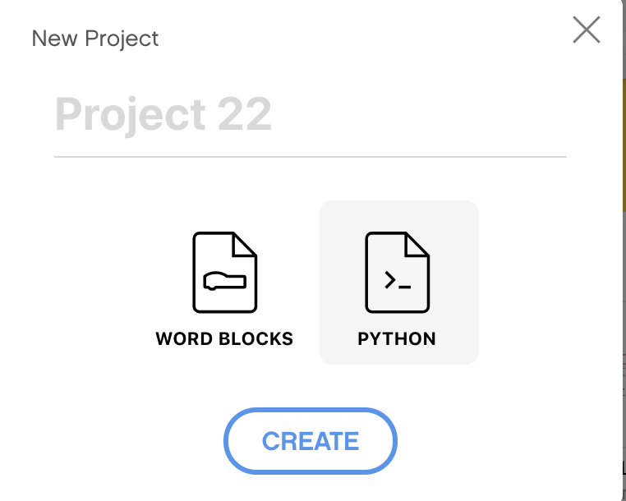
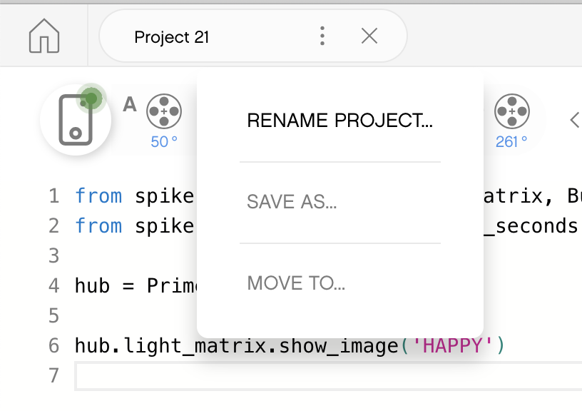
CREAREA UNUI PROIECT ÎN pYTHON
Selectează Python din pop-up
Apasă pe cele 3 puncte pentru a schimba numele fișierului

Slide 3
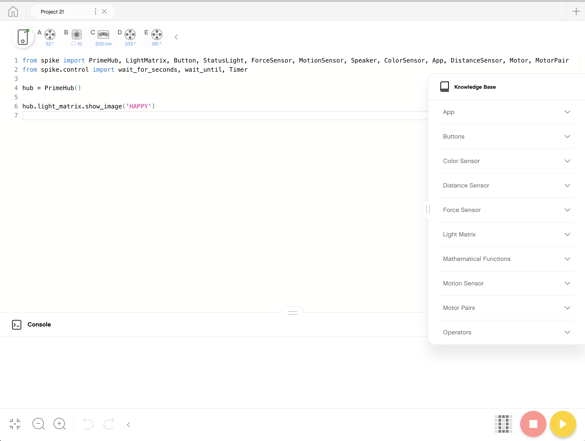
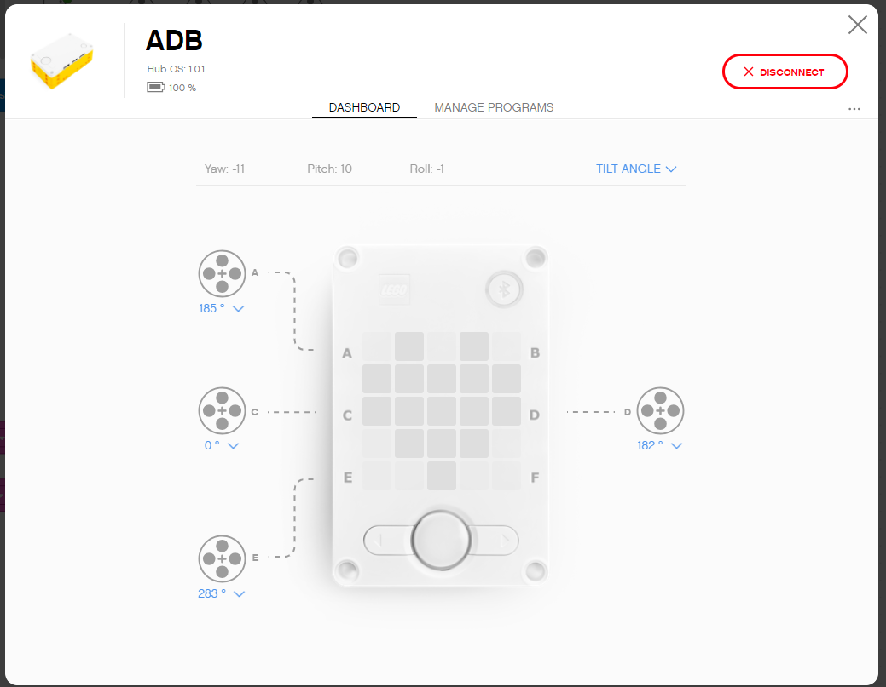
Planul de programare
Cunoștințe de bază: Sfaturi pentru MicroPython
Planul de programare: Planul principal de programare este locul unde creezi fiecare program(numit ‘Proiect’)
Iconițele de conectare îți permit accesul la Tabloul de bord al hub-ului
Iconița Stop/Play te lasă să alegi pe ce slot încarci și rulezi codul.
Consola: Orice printezi la fel ca și erorile sunt afișate aici
Hub Dashboard
Programming Canvas
Console
Knowledge Base
Stop and Play

Slide 4

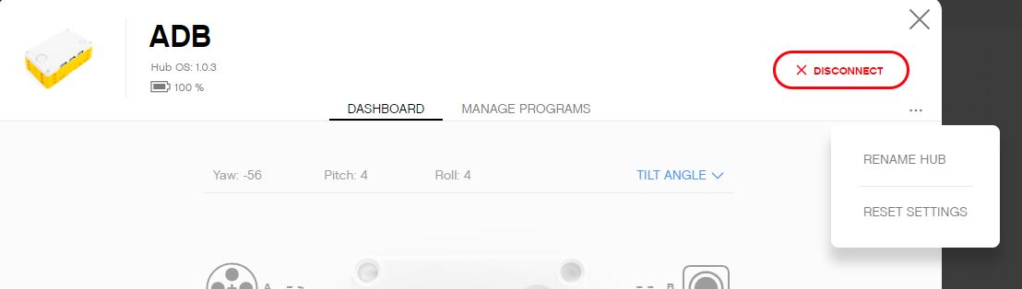
Tabloul de bord a HUB-ului
Trebuie să te conectezi la Hub pentru a accesa această secțiune
Această secțiune este utilă pentru:
Verificarea nivelului bateriei
Verificarea versiunii Hub OS
Monitoriza valorilor senzorilor giroscopic
Să vezi ce motoare și senzori sunt conectate
Să monitorizezi în timp real valorile motoarelor și senzorilor
Poți de asemenea să redenumești Hub-ul în acest panel prin apăsarea celor 3 puncte (…)
,,Manage Programs”are o listă a tuturor programelor de pe hub (maximum 20). Utilizează această secțiune pentru a schimba ordinea programelor.

Slide 5
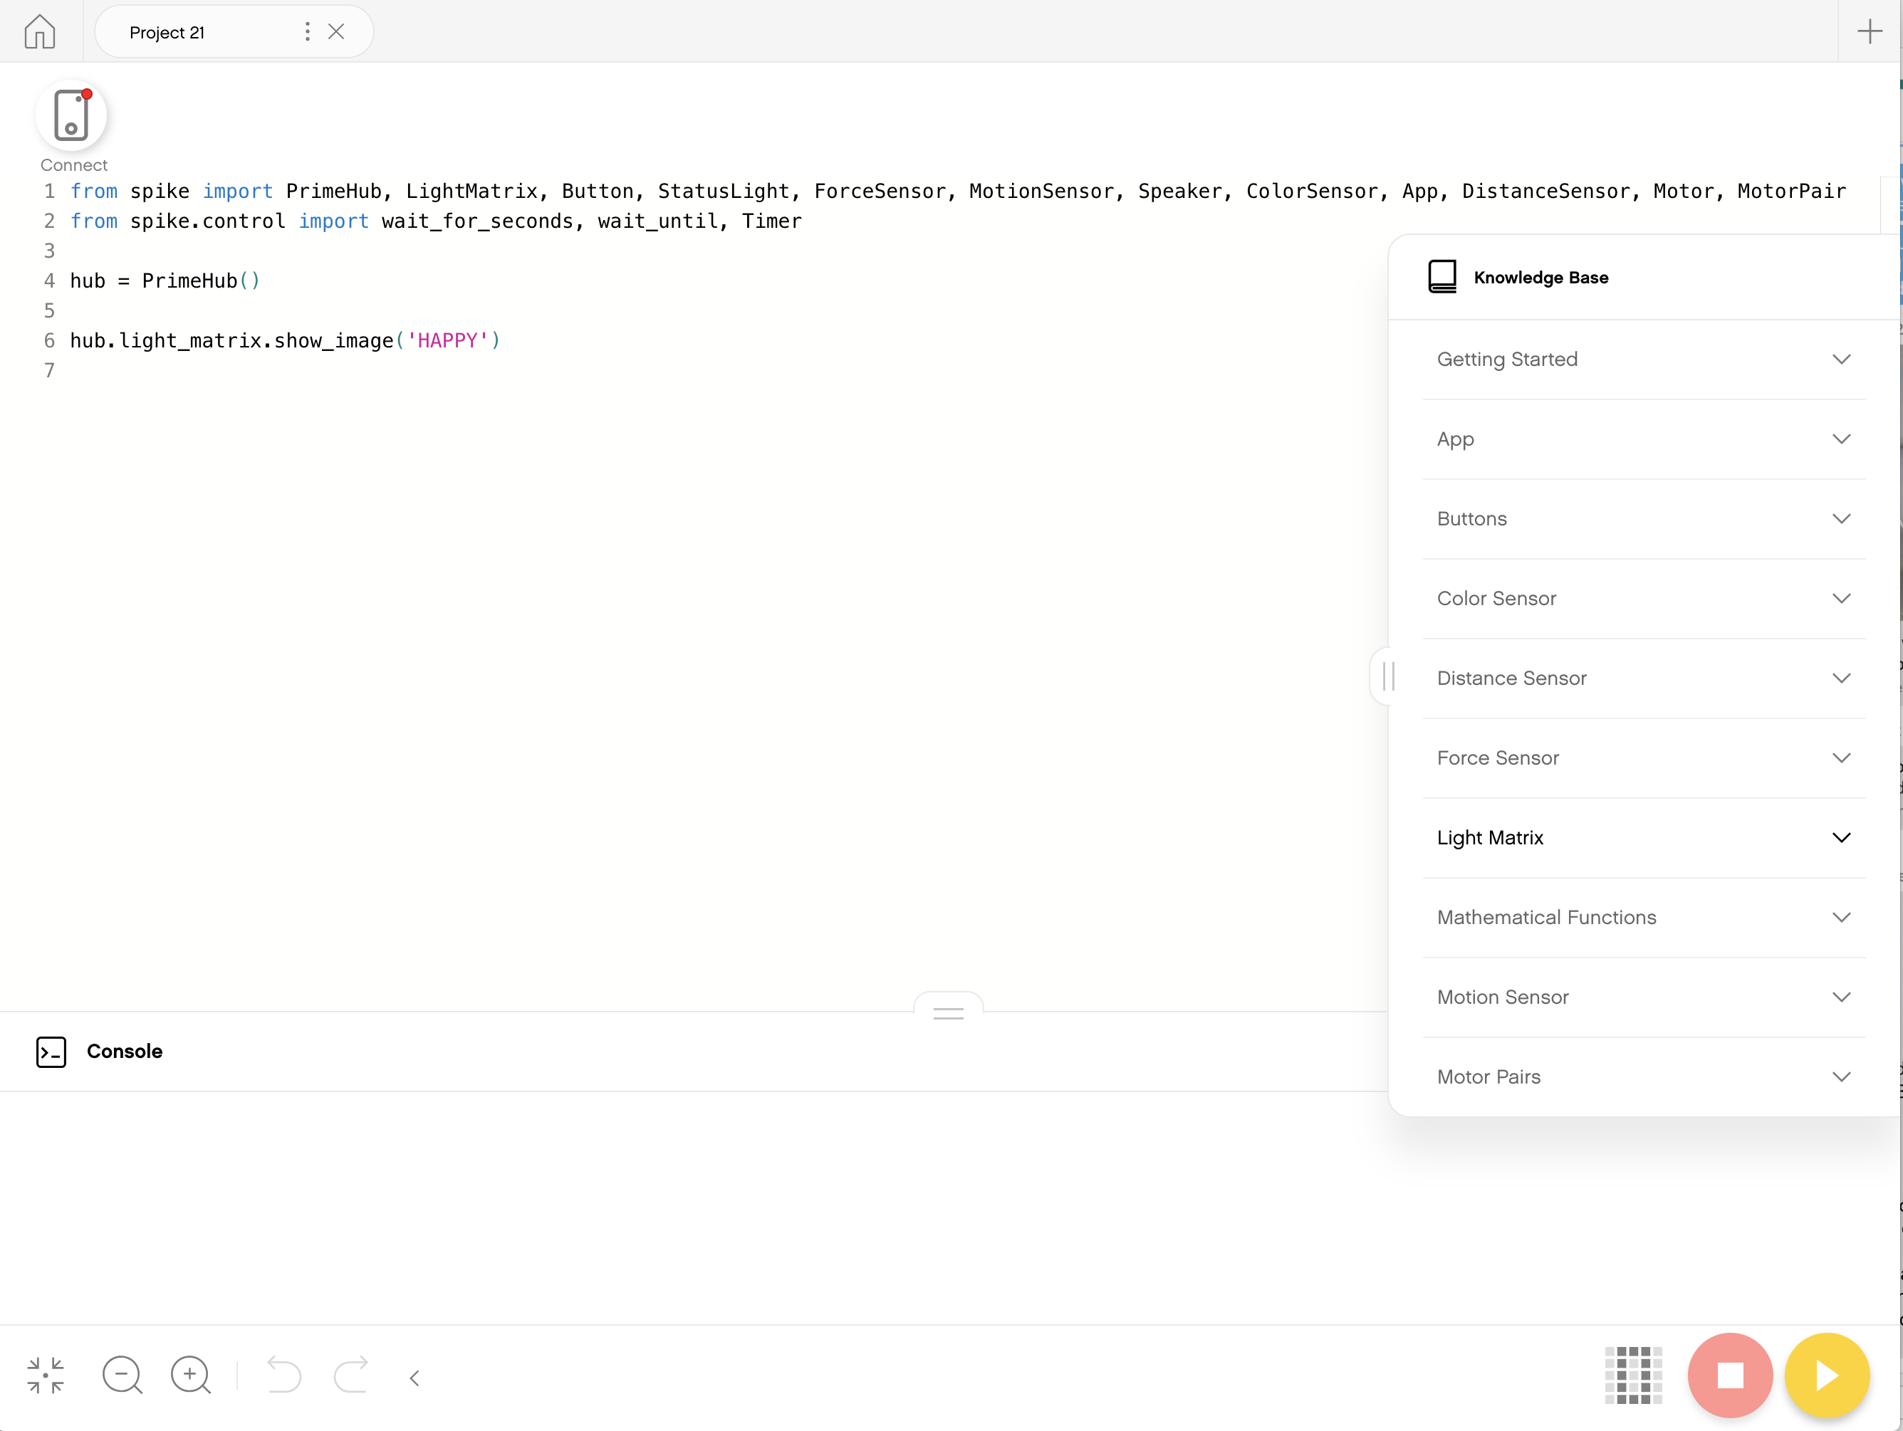
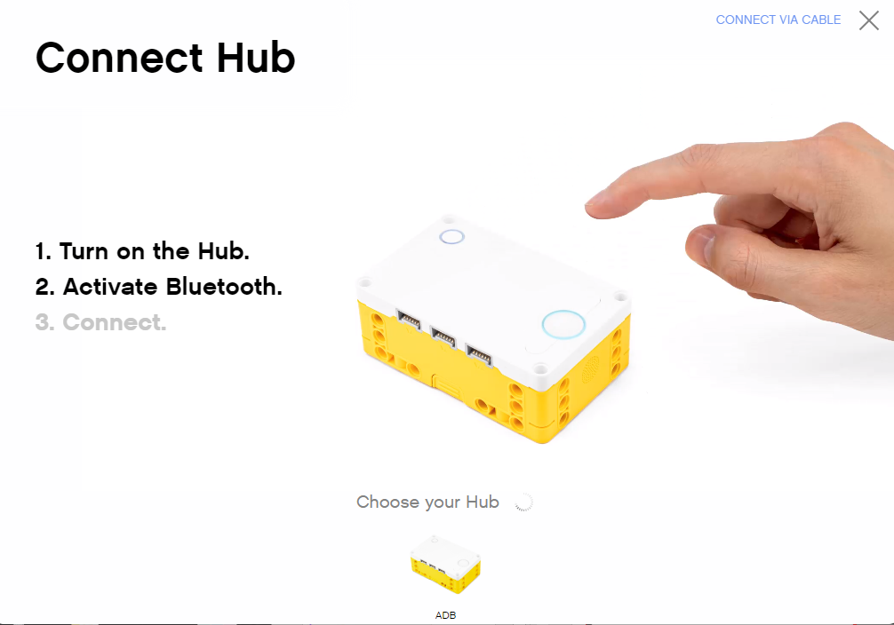
Conectarea la brick
Soft-ul se va auto-conecta la brick dacă se utilizează USB
Pentru a te conecta via Bluetooth, apasă pe iconița din software.
Activează Bluetooth-ul prin apăsarea butonului de pe brick.
Brick-ul tău va apărea în lista jos. Apasă pe numele brick-ului pentru a te conecta la hub.

Slide 6
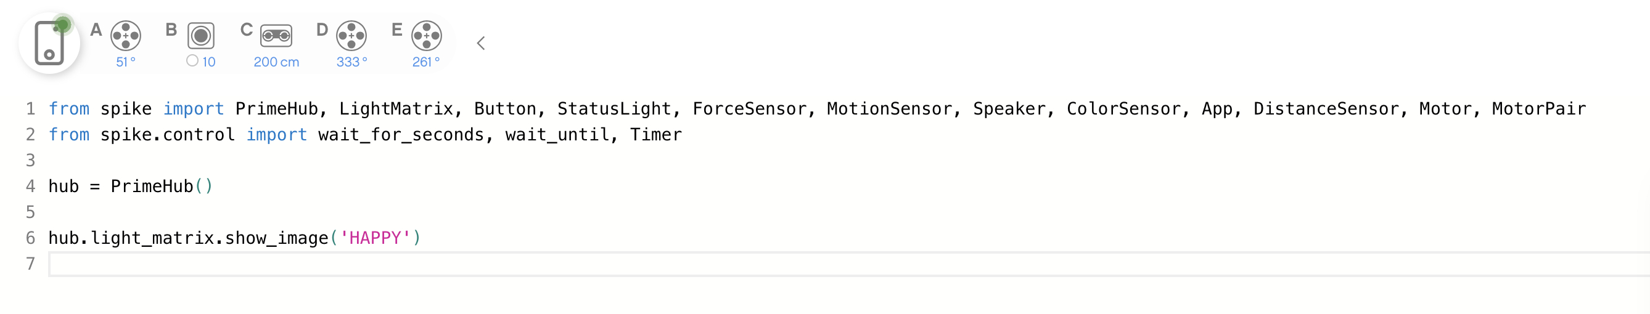
Codul DEFAULT PYTHON
Toate programele din Python vor începe cu codul următor prin definiție
În general, păstrează liniile 1-4 în toate programele
Importurile îți vor permite să utilizezi senzori/motoare/etc în programul tău

Slide 7
CREDITS
Această lecție de SPIKE Prime a fost realizată de Sanjay Seshan și Arvind Seshan.
Mai multe lecții sunt disponibile pe www.primelessons.org
Această lecție a fost tradusă în limba romană de echipa de robotică FTC – ROSOPHIA #21455 RO20
This work is licensed under a Creative Commons Attribution-NonCommercial-ShareAlike 4.0 International License.

